Slide 1
Criando um Avaliador de Expressões
usando ANTLR.

Slide 2
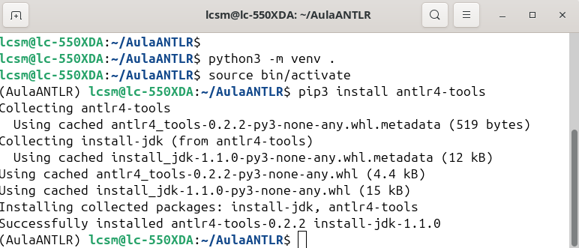

I – Instalando ANTLR
Usando python e venv

Slide 3
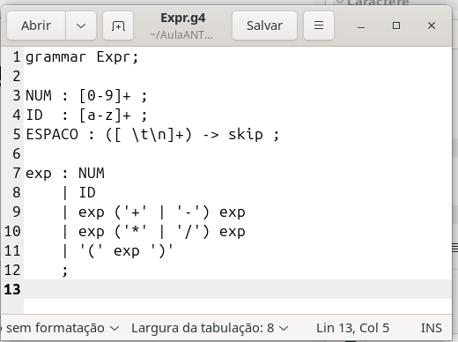
II – Criando Descrição da Linguagem
Arquivo Expr.g

Slide 4
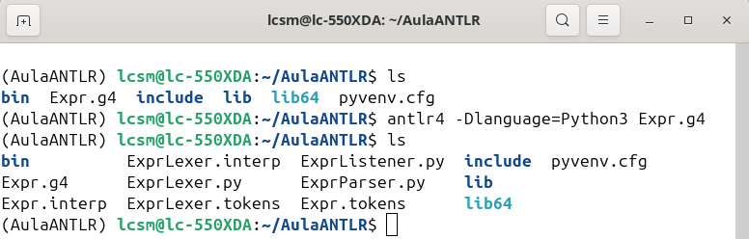
III – Executar ANTLR
Comando:
antlr4 -Dlanguage=Python3 Expr.g4

Slide 5
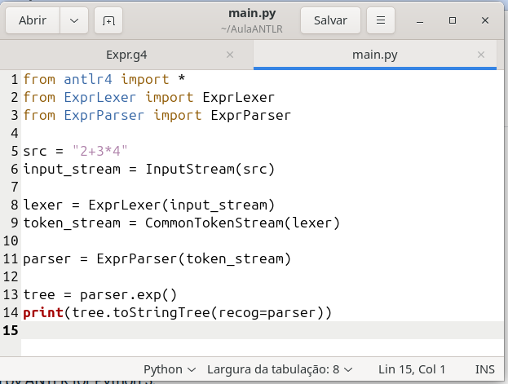
IV – Programa Principal
Responsável por criar o pipeline do compilador
  src --> A. Lex --> A. Sint. --> ….

Slide 6
Árvores Sintáticas
Principais Métodos
Classe: ParserRuleContext
  Função: representa um nó interno da árvore (resultado de uma regra da gramática).
Métodos úteis:
  getChildNum() -> int – Retorna o número de filhos.
  getChild(i: int) -> ParseTree — pega o filho de índice i.
  getChildren() -> Iterator[ParseTree] — itera sobre os filhos.
  getText() -> str — retorna o texto correspondente à subárvore.
  getRuleIndex() -> int — índice da regra da gramática (pode mapear para o nome).
  parentCtx — referência para o pai (se quiser subir na árvore).

Slide 7
Árvores Sintáticas
Principais Métodos
TerminalNodeImpl
  Função: representa um token do lexer (nó folha).
  Métodos úteis:
    getSymbol() -> Token — retorna o token associado.
    getText() -> str — retorna o texto do token.
    getParent() -> RuleContext — retorna o nó pai.

Slide 8
Exemplo
Código Análise de Árvore:
  tr = parser.expr()
  print("Número de filhos:", tr.getChildCount())
  for i in range(tr.getChildCount()):
  filho = tr.getChild(i)
  print(i, filho.getText())

Slide 9
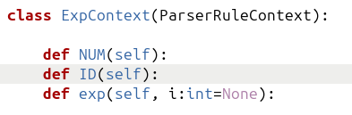
Classe Árvore
Cada não terminal gera uma classe que representa seus Node.
  Subclasse de ParseRuleContext
exp : NUM
| ID
| exp ('+' | '-') exp
| exp ('*' | '/') exp
| '(' exp ')'
;

Slide 10
Classes Árvores Detalhadas
É possível fazer o ANTLR gerar classes mais detalhadas:
  Um tipo próprio para cada possível nó
  Campos para recuperar sub

Slide 11
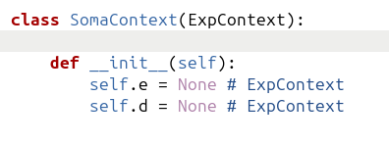
Classes Árvores Detalhadas
exp : NUM #Const
| ID #Var
| e=exp('+'|'-')d=exp #Soma
| e=exp('*'|'/')d=exp #Mult
| '(' e=exp ')' #Group
;

